Slide 1


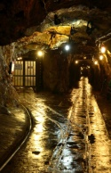
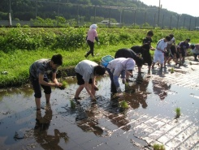
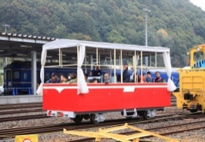
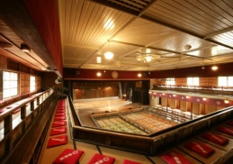
大館市農作業体験と明治の芝居小屋康楽館（国重要文化財）【秋田県】
出発地：各地
日次 | 行 程 | 宿泊
1 | 各地＝＝＝（昼食）＝＝＝史跡尾去沢鉱山（坑道見学と砂金採り体験＝＝（40分）＝＝鹿角・小坂地域泊 | 秋田県 鹿角 小坂地域
2 | 宿泊地＝＝（45分）＝＝大館市農業体験・きりたんぽ作り体験＝＝（30分）＝＝小坂町小坂鉄道レールパーク ＝＝（10分）＝＝あきたエコタウンセンター＝＝（20分）＝＝鹿角・小坂地域泊 | 秋田県 鹿角 小坂地域
3 | 宿泊地＝＝（20分）＝＝康楽館施設見学・芝居観劇＝＝＝（昼食）＝＝＝各地
東北ルートマップ
小坂町
小坂鉄道ﾚｰﾙﾊﾟｰｸ
史跡尾去沢鉱山
大館市農業
きりたんぽ体験
康楽館
（凡例） ・・・：徒歩 ■□■□：JR ＝＝＝：バス ～～～：船舶 －－－：航空機
史跡 尾去沢鉱山
大館市農業体験
小坂鉄道レールパーク
スポット名
全長1.7ｋｍの観光坑道に鉱山採掘の様子や約900万年前の地殻が再現されており、近代・江戸時代の鉱山の様子を知ることができます。
坑道の地殻には直接触れられ、近代からの移り変わりを感じることができます。
秋田県産のあきたこまちの田植えや収穫、野菜、花、果樹の農作業体験や秋田名物「きりたんぽ」作り体験ができます。
小坂鉱山の発展とともに増大した貨物輸送用として開通。北海道連絡の青森駅に次ぐ貨物運搬量だったと言われています。
小坂鉱山の厚生施設として明治43年に誕生した、国の重要文化財。和洋折衷の建築様式が特徴。生きた文化施設として現在も芝居が観劇できます。

